Slide 1
Android Studio
Berufsorientierung für Gymnasien

Slide 2
Agenda
SDK
Amazon Corretto
Android Studio
Flutter
Installation
Erster Start
Übungsprojekt für BOGY
Virtuelles Gerät erstellen

Slide 3
Fragen
Notes:
Fragen bitte zwischendurch stellen. Es ist wichtig, dass wir Probleme gleich lösen, wenn wir sie erkennen, bevor wir es noch schlimmer machen.

Slide 4

Android SDK
SDK = Software Development Kit
Baukasten/Ausrüstung zur Software-Entwicklung
Programmierwerkzeuge (Toolchain wie z.B. Compiler, Programmierumgebung)
Programmbibliotheken (vorgefertigte Funktionen wie z.B. ein Framework)
Abwandlungen
WDK = Windows Development Kit (SDK von Microsoft für Windows)
JDK = Java Development Kit (SDK von Oracle für Java)
Toolchain
Editor
Präprozessor
Compiler
Linker
Debugger
Notes:
Es muss nicht nur ein SDK für eine Programmiersprache geben.
Als Java von Oracle kostenpflichtig gemacht wurde, haben sich Abspaltungen von Java ergeben. Daher gibt es mittlerweile mehrere JDKs.
Eine Toolchain ist eine Kette von Programmen, die nacheinander ausgeführt werden müssen, um ein bestimmtes Ergebnis zu erreichen.
Eine Toolchain kann z.B. bestehen aus:
Editor: zum Schreiben / Bearbeiten von Quelltext
Präprozessor: Vorverarbeitung, z.B. Auflösung von Makros
Compiler: Verarbeitung zu Maschinencode
Linker: Verbindet einzelne Programmteile zum Ganzen
Debugger: Fehlersuche zur Laufzeit des Programms
Bild: Pixabay License, https://pixabay.com/de/vectors/kette-verkn%c3%bcpfung-metall-halteseil-2027199/ rev. 2021-09-06

Slide 5
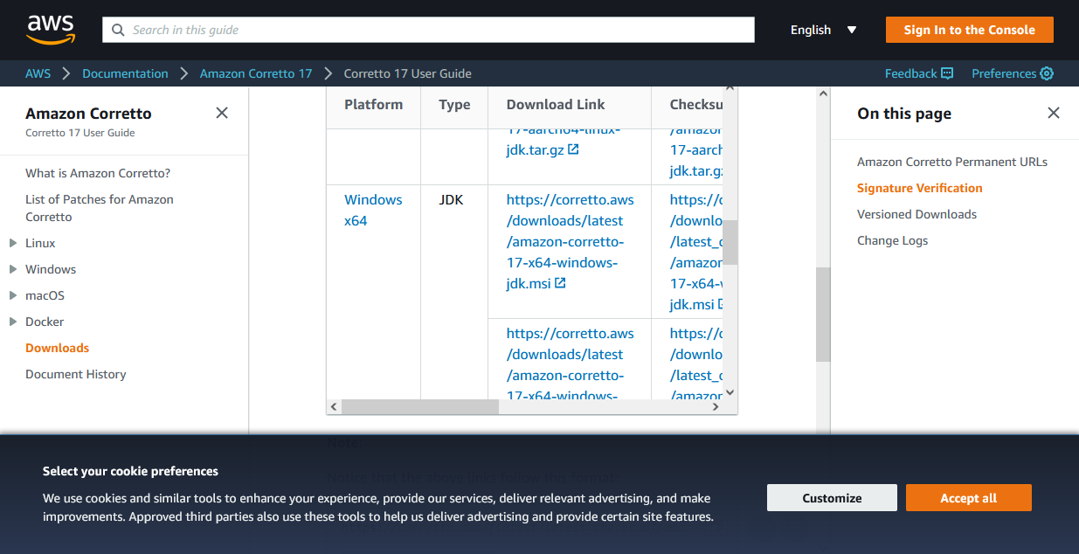
Amazon Corretto
JDK von Oracle: kostenpflichtig
Alternative: Amazon Corretto
Google Suche: Amazon Corretto
https://aws.amazon.com/de/corretto/
Leider unübersichtliche Seite
Windows x64 in der ersten Spalte
…msi in der zweiten Spalte
Scrollbalken
Scrollbalken
Scrollbalken
Notes:
Das Java Development Kit von Oracle ist für Firmen kostenpflichtig geworden.

Slide 6
Entwicklungsumgebung
Programmieren - aber wie?
Benötigte Programme
Schreiben: Editor („Notepad“)
Farbliche Hervorhebung?
Liste von möglichen Befehlen?
Übersetzen: Compiler / Interpreter
Fehler finden?
Ausführen: Runtime / Debugger
Schrittweise Ausführung?
Variablen ansehen?
Lösung: IDE = Integrated Development Environment
Notes:
Eine IDE vereint mehrere Programme, die ansonsten einzeln vorliegen, zu einem großen Programm, das alle Aufgaben eines Entwicklers unterstützt.
Sie hilft beim Schreiben, weil es bekannte Befehle farblich hervorhebt.
Sie hilft während des Tippens, weil es mögliche Befehle ergänzt und aus einer Liste auswählbar macht.
Die IDE kann Programme direkt starten, diese auch Schritt für Schritt ausführen und man kann den Inhalt von Variablen ansehen („Debugger“)

Slide 7
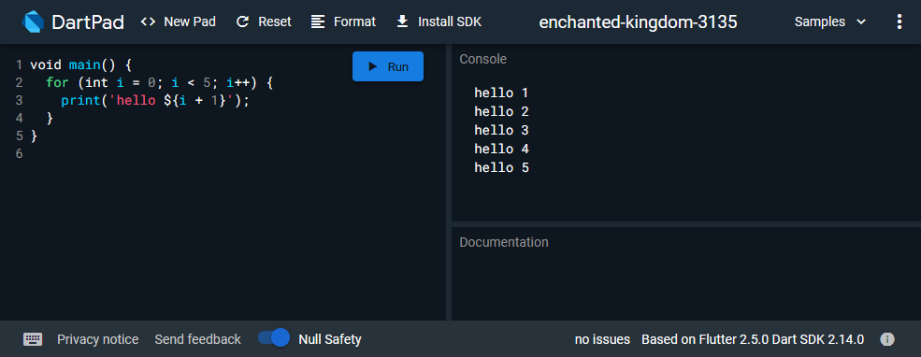
Entwicklungsumgebung
Mal schnell Dart online programmieren?
https://dartpad.dev
Notes:
Mal schnell etwas auszuprobieren ist online ganz ok, für größere Projekte aber nicht geschickt.
Zusammenarbeit im Team?
Abspeichern?
Verwendung mehrerer Dateien?
Versionskontrolle?
Aus diesem Grund möchten wir mit Euch eine richtige Entwicklungsumgebung installieren.

Slide 8


Android Studio
Android Studio = IDE für Android
Über den Paketmanager: SDK installieren
Bereitgestellt von Google
Entwickelt zusammen mit der Firma JetBrains
PyCharm (Python)
IDEA (Java)
CLion (C++)
Rider (C#)
Webstorm, PHPStorm (Webentwicklung)
https://developer.android.com/studio
Notes:
Die Firma JetBrains bietet mehrere Programmierumgebungen für unterschiedliche Programmiersprachen an.

Slide 9

Flutter
Flutter beschreibt sich selbst folgendermaßen:
Plattformunabhängig = für Android und iOS geeignet, neuerdings auch als Webanwendung für PCs
Kostenlos und Open Source
Programmiersprache: Dart
Build beautiful native apps in record time
Notes:
„native“ bedeutet direkt für den Prozessor geeignet, ohne eine Zwischenschicht, wie sie z.B. von Java verwendet wird (Bytecode).

Slide 10
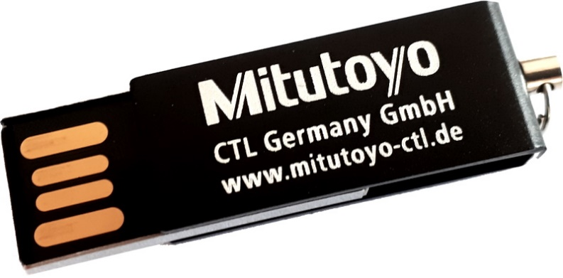
Installation
Mehrteilige Installation
Teil 1: Amazon Corretto
Teil 2: Android Studio
Teil 3: Flutter
Plattenplatz
Amazon Corretto: ca. 300 MB
Android Studio: ca. 580 MB
Flutter: ca. 1700 MB
Andoid SDK Command Line Tools: ca. 520 MB
Emulator: ca. 2000 MB
∑ ca. 5,1 GB
Notes:
Wir haben die Software schon heruntergeladen, damit wir diese Zeit sparen.
Jeder von Euch bekommt einen USB Stick. Den könnt ihr behalten und mit nach Hause nehmen, und ihr könnt Euch auch dort die Entwicklungsumgebung installieren, so dass ihr Eure eigene App entwickeln könnt.

Slide 11
Installation
Systemvoraussetzungen
Flutter
Windows 7 SP1
Android Studio:
Windows 8 64 Bit
8 GB RAM
8 GB freier Plattenplatz
1280×800 Pixel Bildschirm
Dart SDK
Windows 10 64 Bit
Notes:
Wir haben in dieser Folie nur die Windows-Version berücksichtigt.
Es erscheint etwas unstimmig, dass bei Flutter Windows 7 angegeben ist, obwohl es Dart enthält, was Windows 10 benötigt.
Möglicherweise sind dort die Voraussetzungen genannt, um eine Flutter App laufen zu lassen, nicht zu entwickeln.

Slide 12
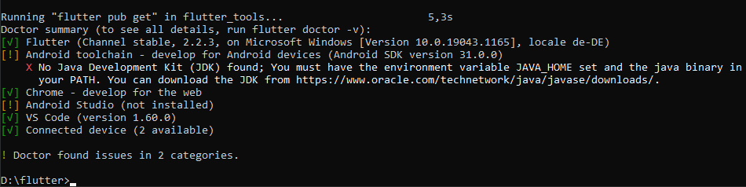
Amazon Corretto
Die folgenden Folien beugen diesem Fehler vor:

Slide 13
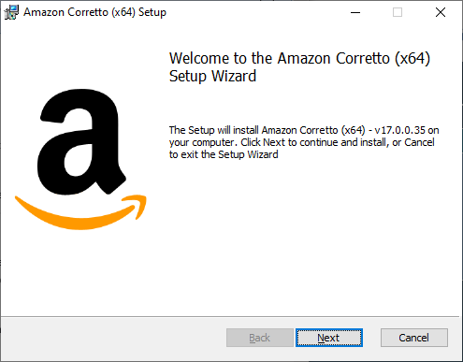
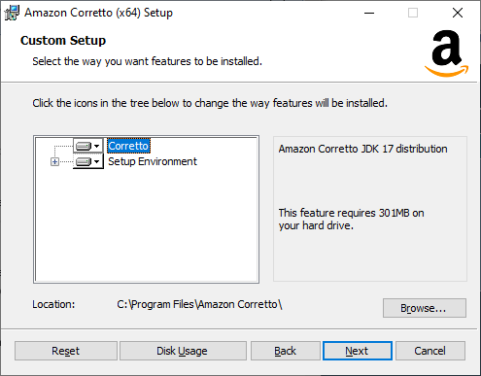
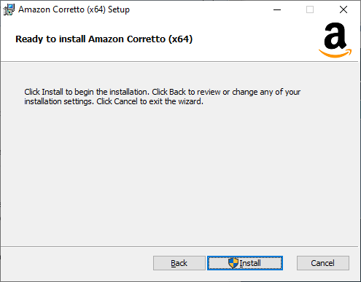
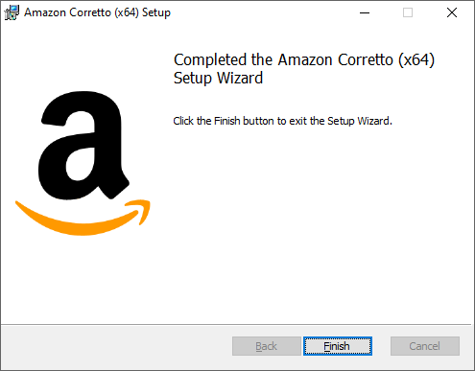
Amazon Corretto Installation
Next, Next, Install, Finish ☺

Slide 14
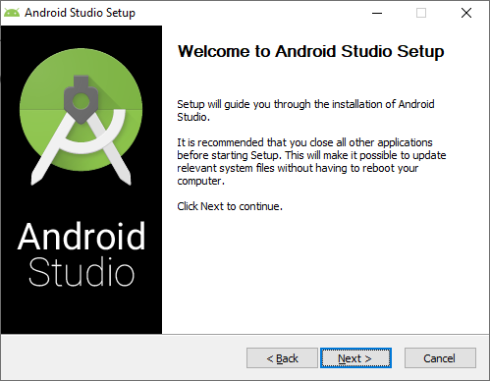
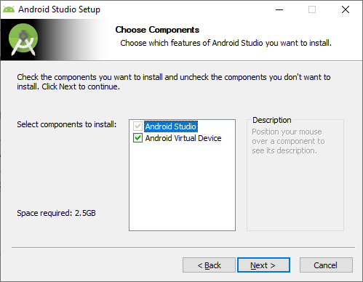
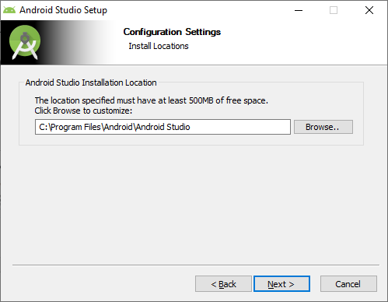
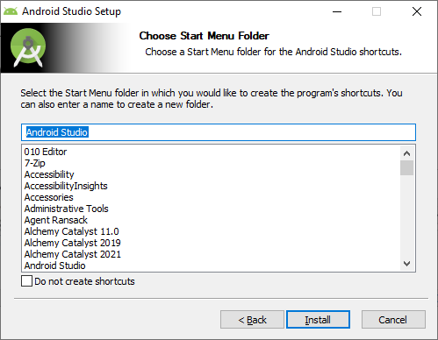
Android Studio Installation
Next, Next, Next, Install … ☺
Android Virtual Device: installieren

Slide 15
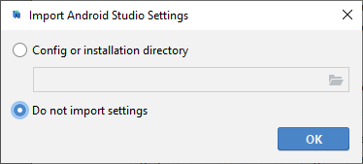
Android Studio: Erster Start
Settings: nicht importieren (wir haben keine)

Slide 16
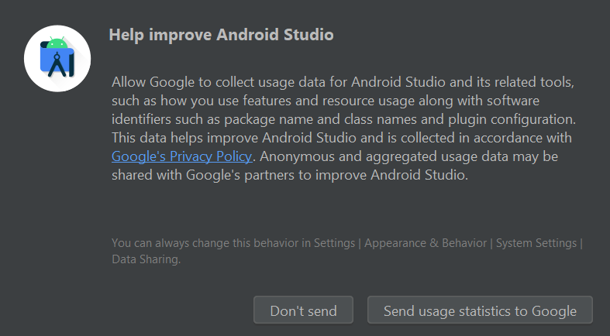
Android Studio: Erster Start
Data Sharing: Nutzungsdaten nicht senden
Notes:
Wir unterstützen Datenschutz und Datensicherheit und empfehlen daher, Nutzungsdaten nicht zu senden.

Slide 17
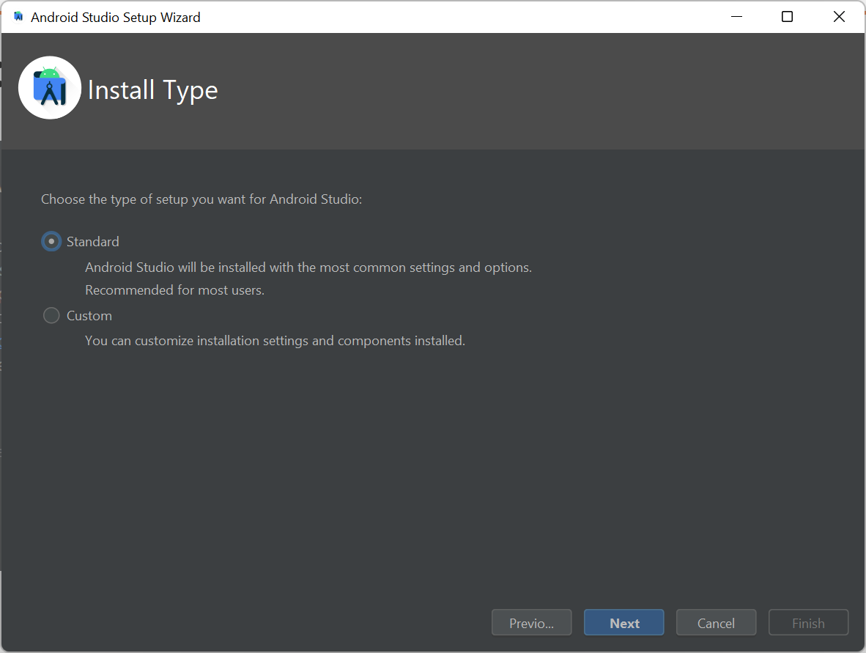
Android Studio: Erster Start
Standard-Einrichtung: empfohlene Konfiguration

Slide 18
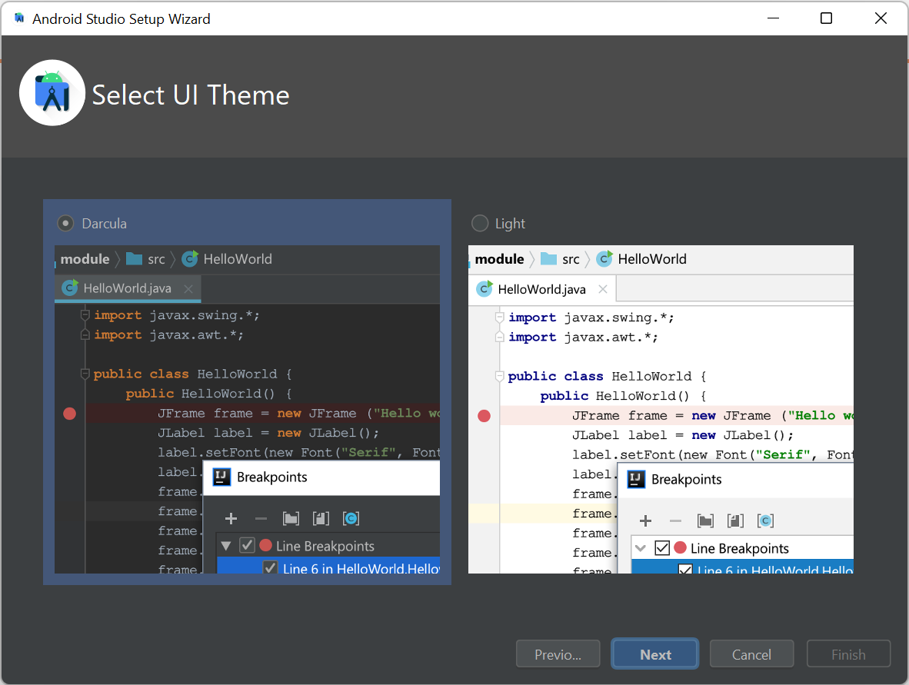
Android Studio: Erster Start
Theme: nach Eurem Geschmack

Slide 19
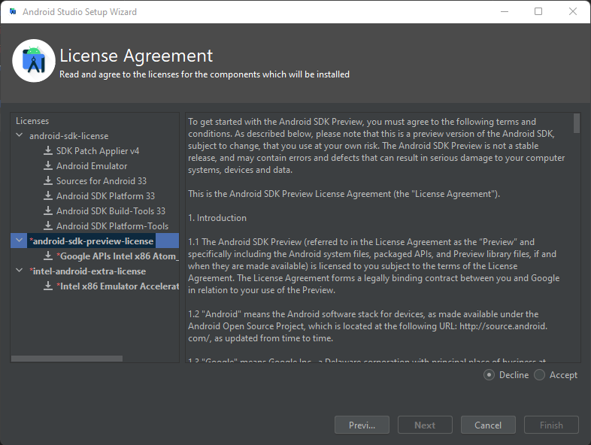
Android Studio: Erster Start
Lizenzen akzeptieren

Slide 20
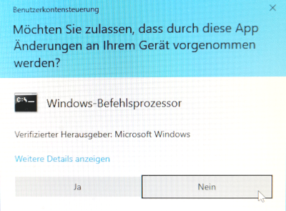
Android Studio: Erster Start
UAC Meldung für Intel Hardware Accelerator (HAXM)
bestätigen
Notes:
UAC: User Account Control

Slide 21

Android Studio: Erster Start
Falls verfügbar: Updates installieren
Neustart von Android Studio? Ja.
Notes:
Wir möchten uns nicht mit Fehlern rumschlagen, die bekannt und schon gelöst sind.
Daher aktualisieren wir zunächst einmal alles, was es zu aktualisieren gibt.

Slide 22
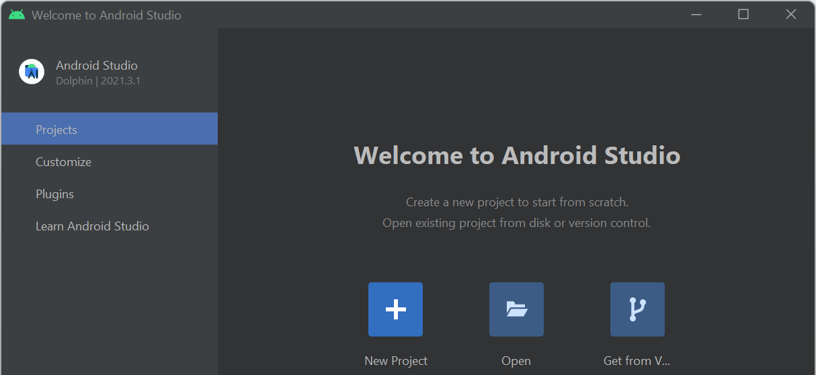
Android Studio und Flutter verbinden
Plugins ❯ Marketplace ❯ Suche nach „Flutter“

Slide 23
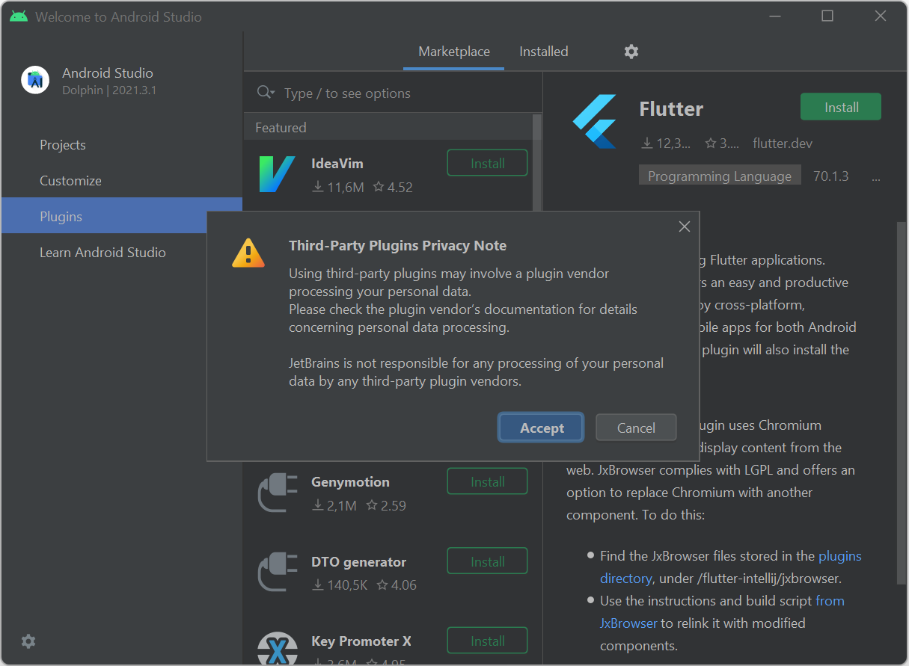
Android Studio und Flutter verbinden
„Install“
„Accept“

Slide 24
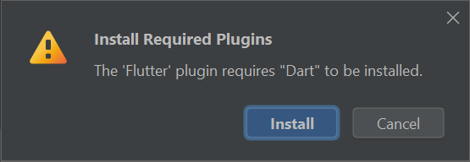
Android Studio und Flutter verbinden
Dart-Plugin mitinstallieren
Android Studio neu starten

Slide 25
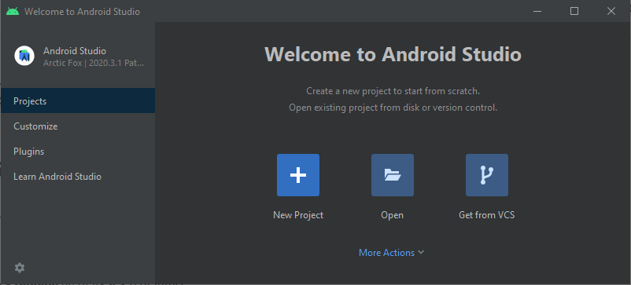
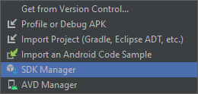
Android Studio mit dem SDK verbinden
More Actions ❯ SDK Manager

Slide 26
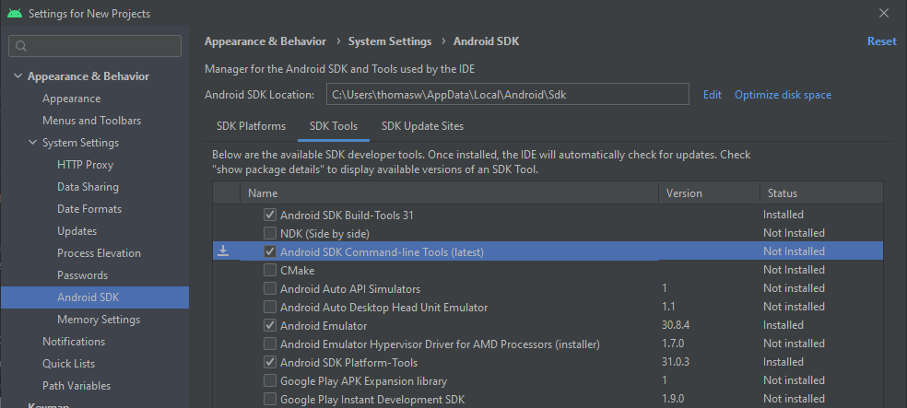
Android Studio mit dem SDK verbinden
SDK Tools ❯ Android SDK Command Line Tools

Slide 27
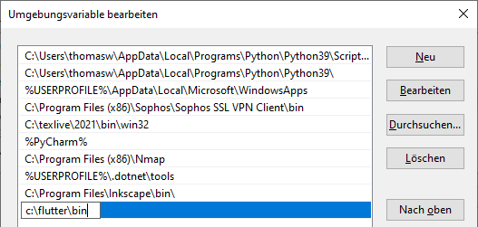
Flutter Installation
Herunterladen
https://flutter.dev/docs/get-started/install/windows
Entpacken
Verschieben nach X:\flutter (o.ä.)
Pfad anpassen
Systemsteuerung ❯ System ❯ Erweiterte Systemeinstellungen ❯ Erweitert ❯ Umgebungsvariablen ❯ Path ❯ Bearbeiten: x:\flutter\bin
Notes:
Mit bin !

Slide 28
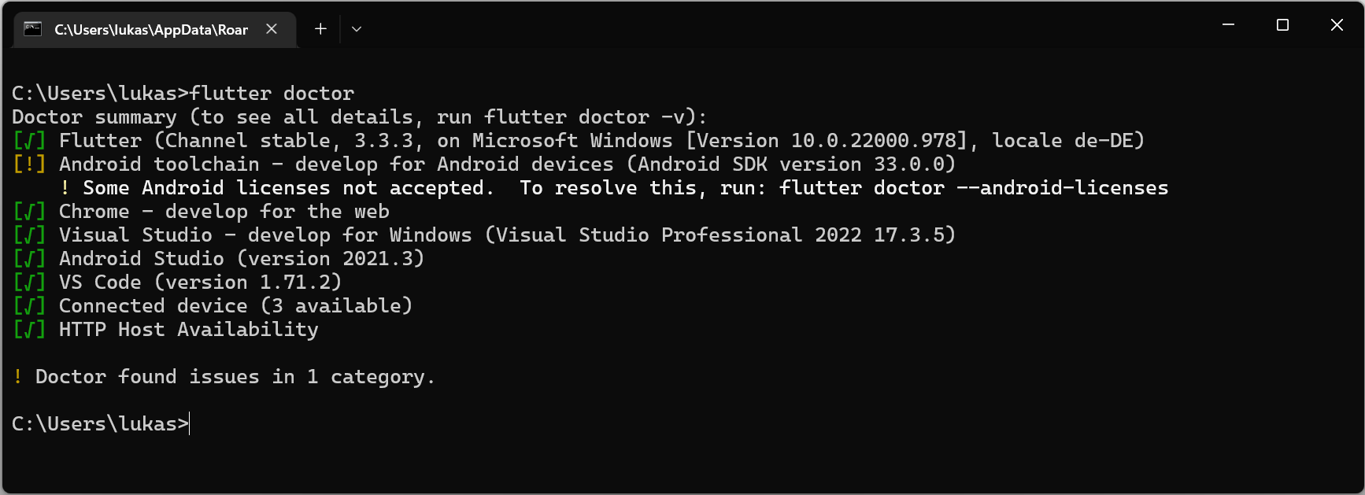
Flutter Installation
Kommandozeile öffnen (cmd)
Datensammlung widersprechen
flutter config --no-analytics
flutter doctor ausführen

Slide 29
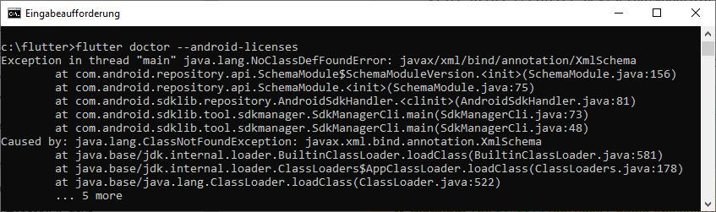

Flutter Installation
Lizenzen akzeptieren
flutter doctor --android-licenses
Notes:
Falls o.g. Fehlermeldung erscheint, sind die Android SDK CommandLine Tools nicht installiert
Bild: Pixabay License, https://pixabay.com/de/vectors/l%C3%A4cheln-emoji-traurig-m%C3%BCrrisch-5872116/ rev 2021-09-06

Slide 30
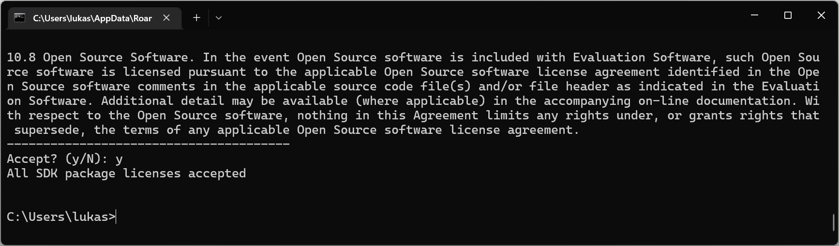

Flutter Installation
Lizenzen akzeptieren
flutter doctor --android-licenses
Y, Y, Y, Y, Y, ...
Notes:
Bild: Pixabay License, https://pixabay.com/de/vectors/l%C3%A4cheln-emoji-traurig-m%C3%BCrrisch-5872116/ rev 2021-09-06

Slide 31
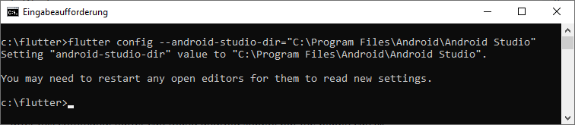
Flutter und Android Studio verbinden
Flutter das Verzeichnis von Android Studio mitteilen
flutter config --android-studio-dir= "C:\Program Files\Android\Android Studio"

Slide 32
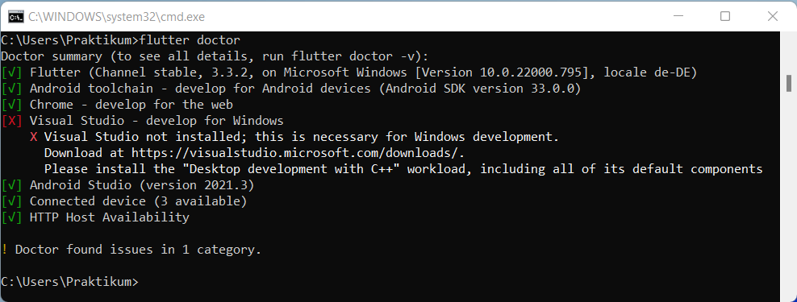
Flutter Probleme beheben
Endlich!
Visual Studio
brauchen wir nicht

Slide 33
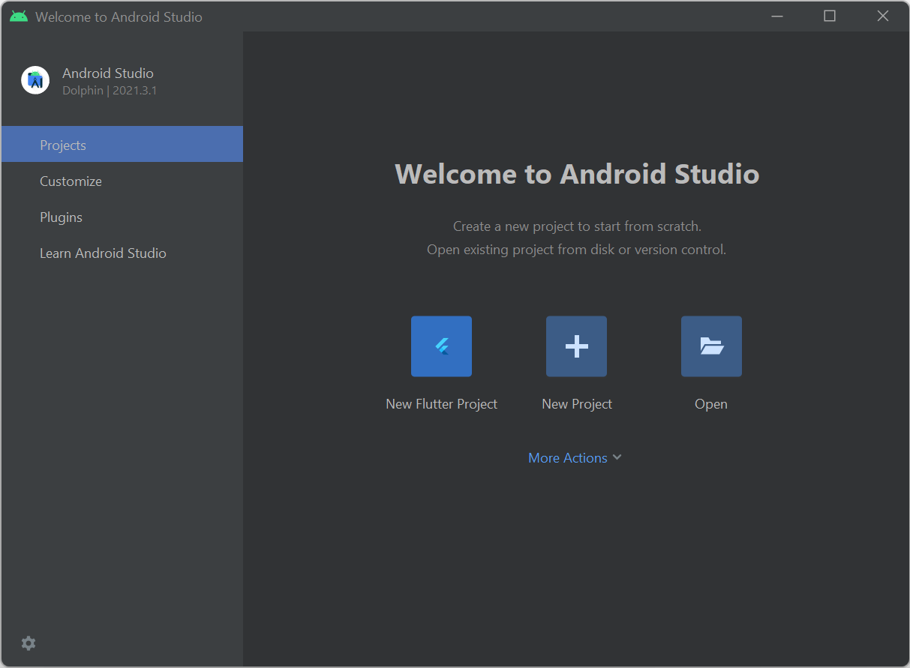
Demo-App ausprobieren
New Flutter Project
Notes:
Android gibt es auf mehreren Geräten. Am bekanntesten sind wahrscheinlich Smartphones.
Es gibt aber auch Uhren (Wear OS), Fernseher (Android TV) und Unterhaltungselektronik im Auto (Automotive).
Wir brauchen ein Projekt für Smartphones. Aber auch nicht irgendein Projekt, sondern ein Flutter Projekt.

Slide 34
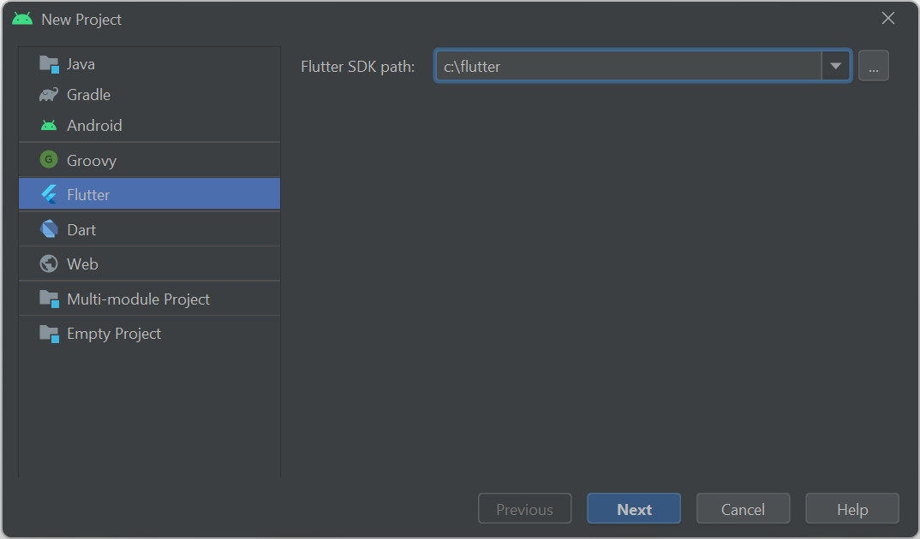
Demo-App ausprobieren
Flutter SDK Path: X:\flutter

Slide 35
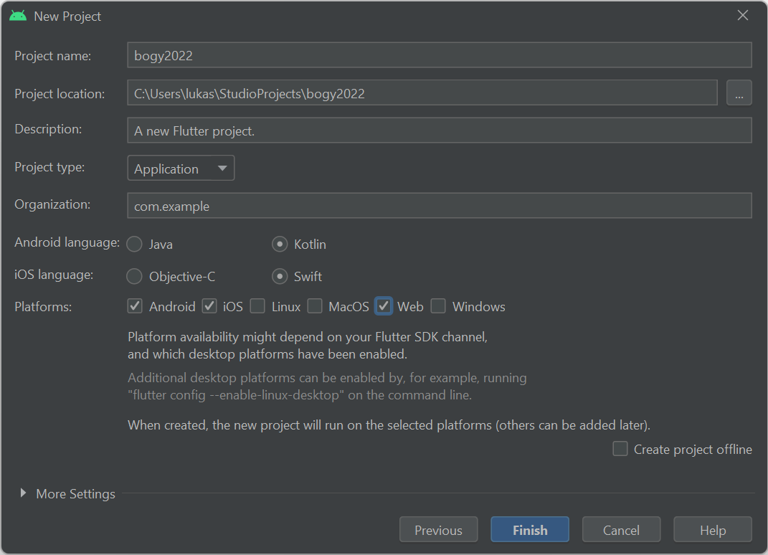
Demo-App ausprobieren
Projektname
Nicht „test“
Kleinbuchstaben
Zahlen
Unterstriche
Keine Leerzeichen
Android, iOS, Web
Notes:
Test ist eigentlich ein toller Name für schnelle Tests ohne weitere Bewandtnis. Allerdings gibt es da Konflikte mit Tests für die Anwendung.

Slide 36

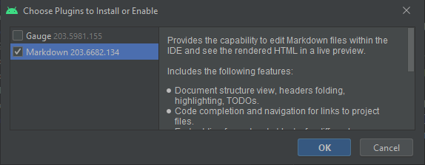
Demo-App ausprobieren
Markdown (.MD) = Text mit Formatierung ≈ HTML

Slide 37
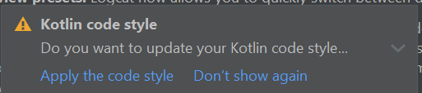
Demo-App ausprobieren
Code Style

Slide 38
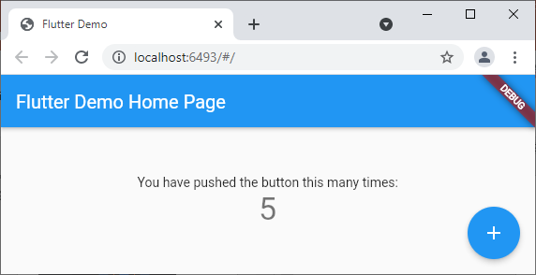
Demo-App ausprobieren
Einmal laufen lassen (Webbrowser-Version)

Slide 39

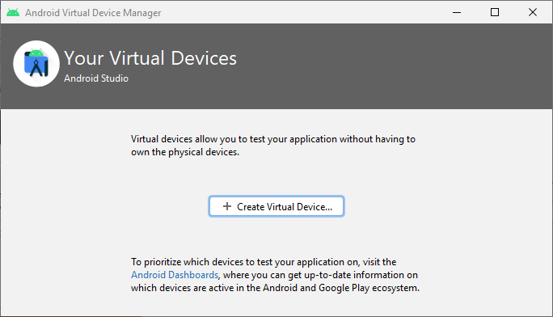
Virtuelles Gerät anlegen
In Android Studio: AVD Manager
Notes:
Um unsere App in einer Android-Umgebung zu testen, brauchen wir ein Android Gerät.
Dazu können wir entweder ein echtes Smartphone mit Entwickler-Freischaltung nutzen, oder einen Emulator (virtuelles Gerät) verwenden.

Slide 40
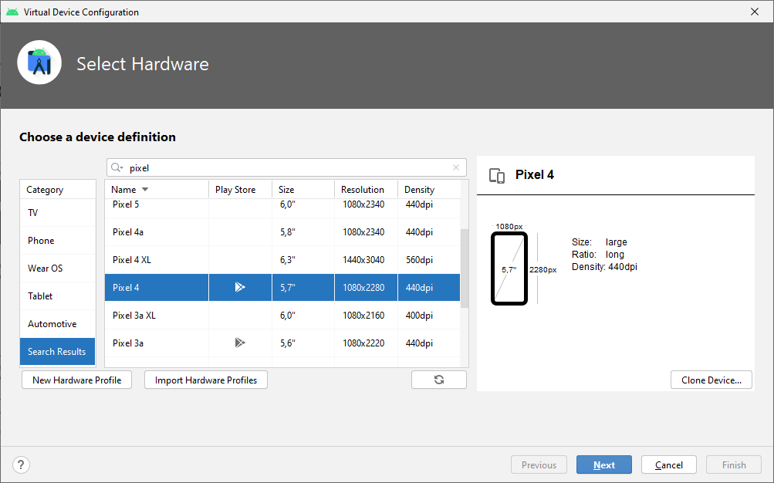
Virtuelles Gerät anlegen
Suche nach Pixel, Pixel 4 auswählen (mit Play Store)
Notes:
Pixel 4, Android 8: 750 MB Download

Slide 41
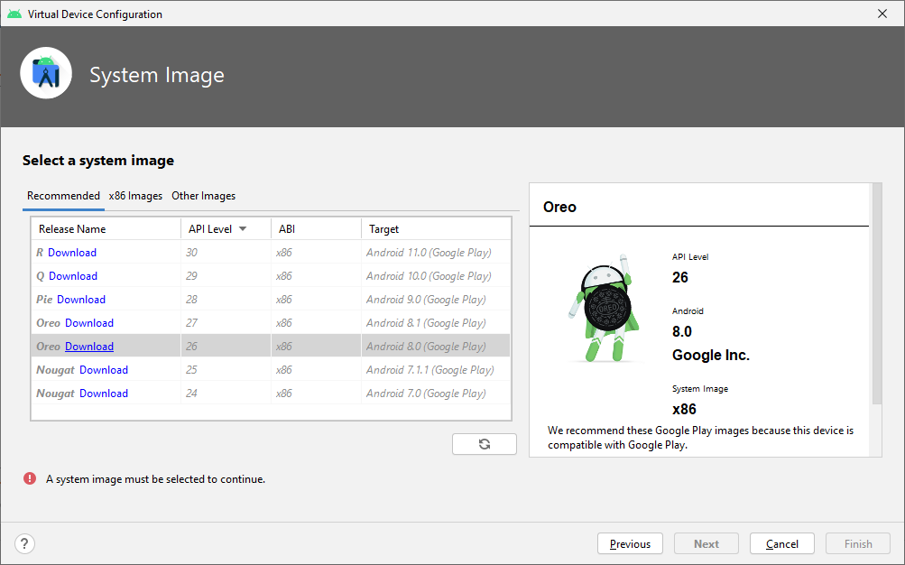
Virtuelles Gerät anlegen
Android Version aussuchen, evtl. gleiche Version wie auf Eurem Phone
Notes:
Mein Smartphone hat Android 8.
Android Version ermitteln: Einstellungen > Telefoninfo > Softwareinfo (je nach Modell unterschiedlich)

Slide 42
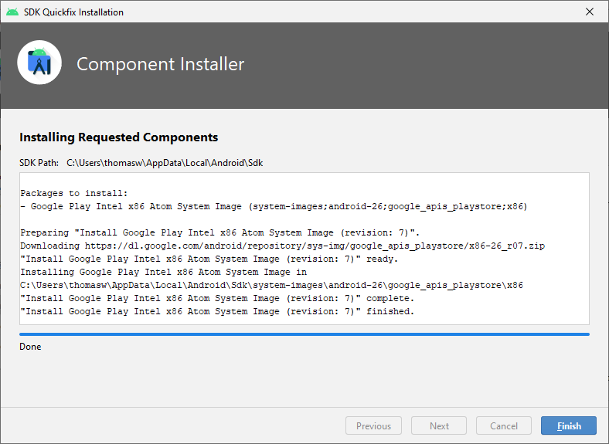
Virtuelles Gerät anlegen
Warten, Finish

Slide 43
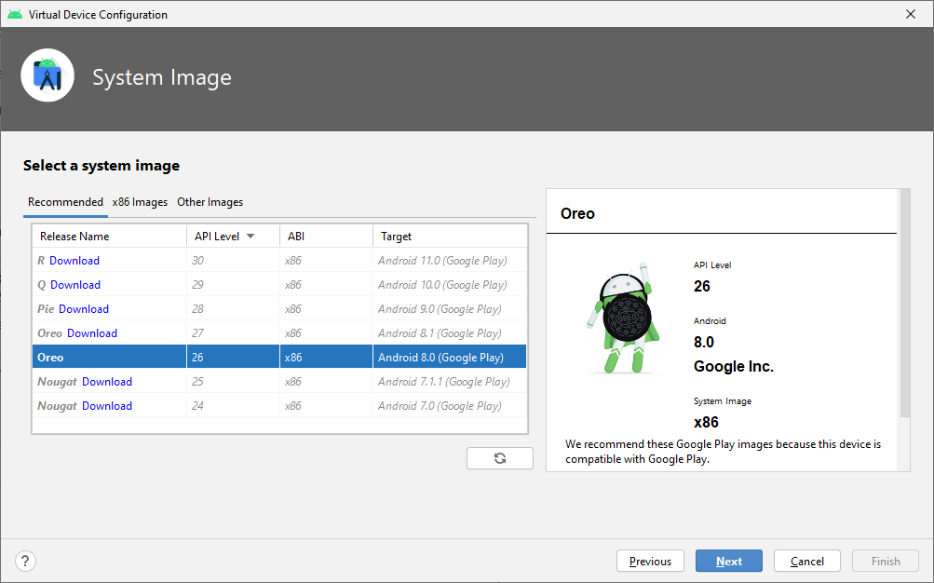
Virtuelles Gerät anlegen
Android Version selektieren

Slide 44
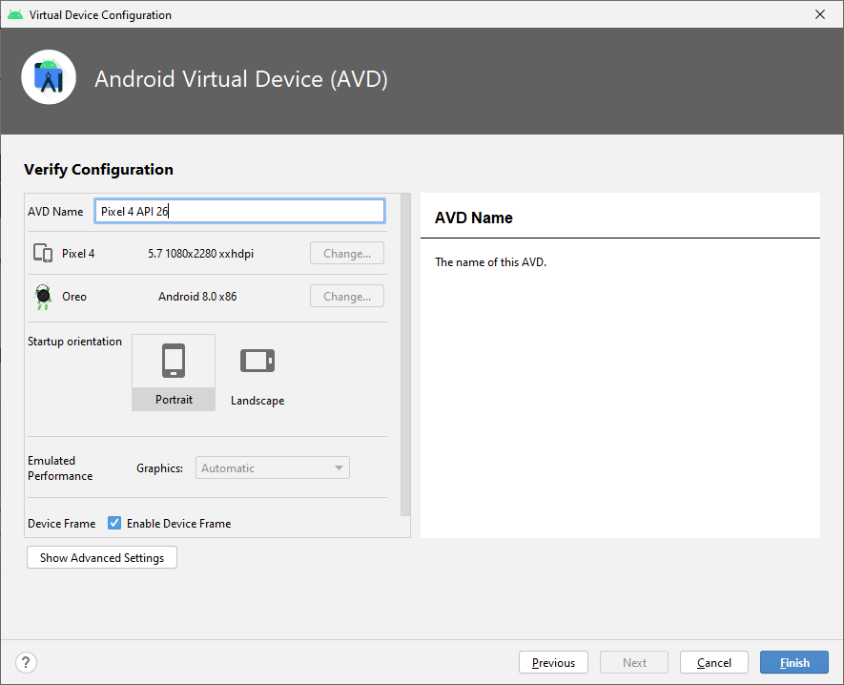
Virtuelles Gerät anlegen
Ausrichtung wählen

Slide 45
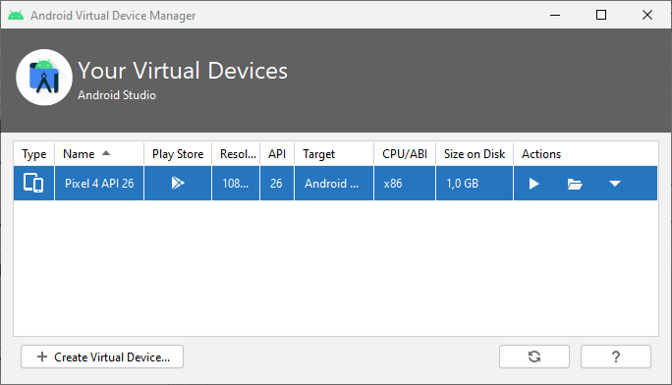
Virtuelles Gerät anlegen
Das emulierte Gerät ist jetzt verfügbar

Slide 46
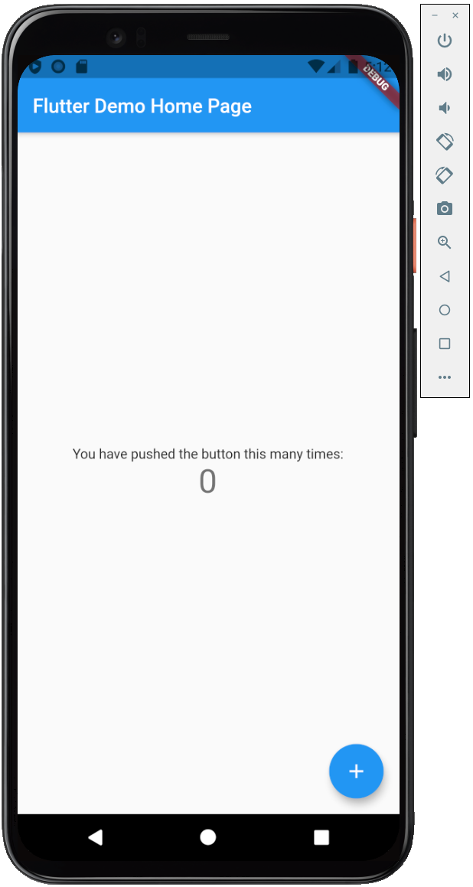
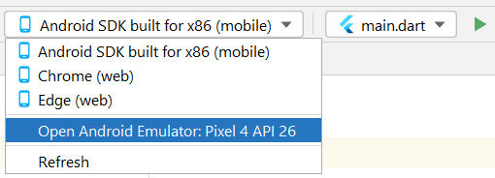
Virtuelles Gerät anlegen
Liste der Geräte aktualisieren (Refresh)
Gerät auswählen (hier: Pixel 4 API 26)
Wenn der Emulator läuft: Android SDK … ist ausgewählt
4.
falls Bildschirm
Schwarz bleibt
3.
2.
1.

Slide 47
Virtuelles Gerät anlegen (offline)
Notes:
URL: https://dl.google.com/android/repository/sys-img/google_apis_playstore/x86-26_r07.zip (die 26 sollte vielleicht zum Ordner Android-26 passen?)
Explorer: %localappdata%
Android\Sdk\system-images\android-26
Ordner anlegen: default
Ordner anlegen: x86_64

Slide 48
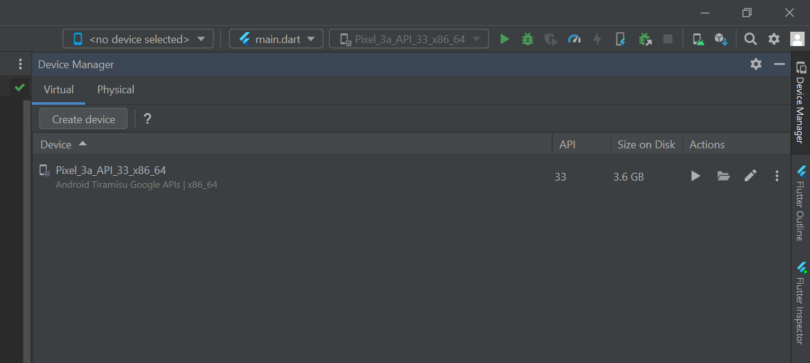
Virtuelles Gerät Speicher erweitern
Gerät editieren
Notes:
App kann nicht hochgeladen werden weil der Speicher zu klein ist
Wir müssen den Speicher vergrößern

Slide 49
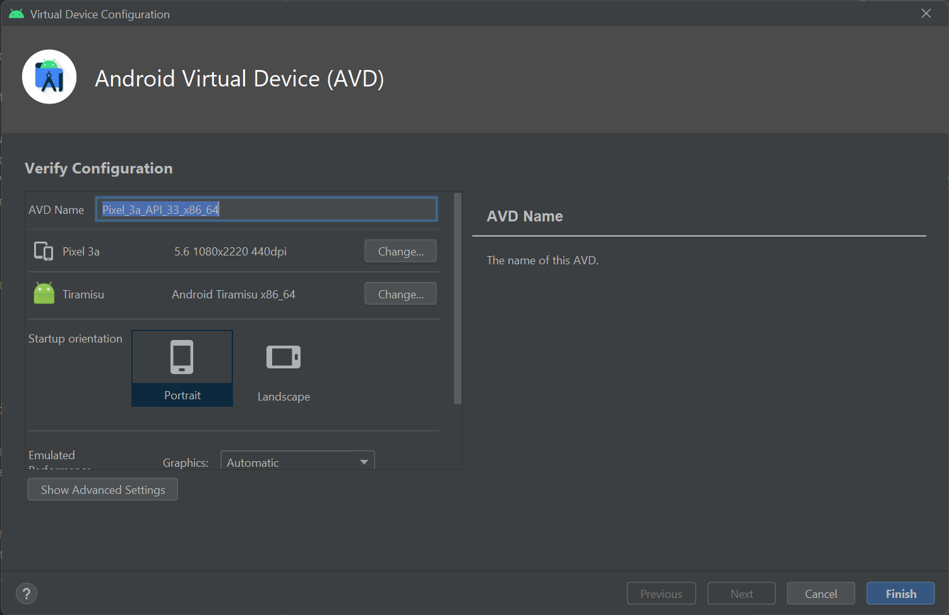
Virtuelles Gerät Speicher erweitern

Slide 50
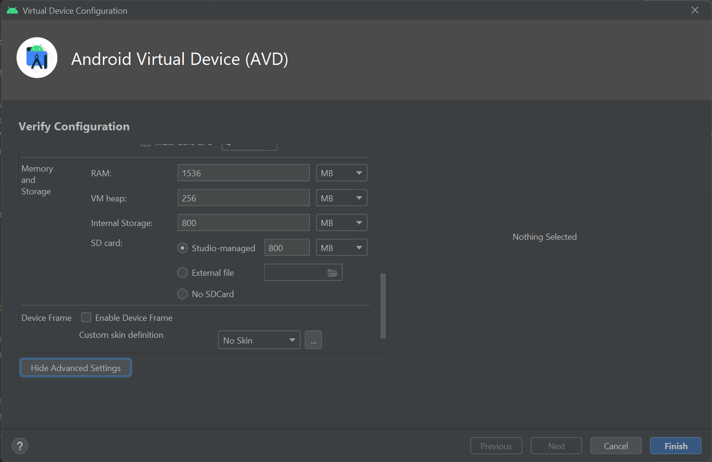
Virtuelles Gerät Speicher erweitern
Internal Storage:
Auf 2000 MB setzen
Notes:
Den internen Speicher auf 2000MB (2GB) setzen -> das sollte reichen

Slide 51
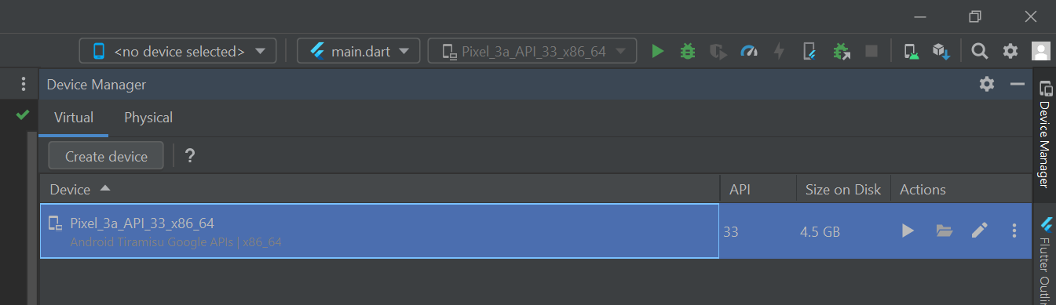
Virtuelles Gerät Speicher erweitern
Virtual Device Starten
Notes:
Sicherstellen, dass das Gerät aus ist
Das Gerät neu starten

Slide 52
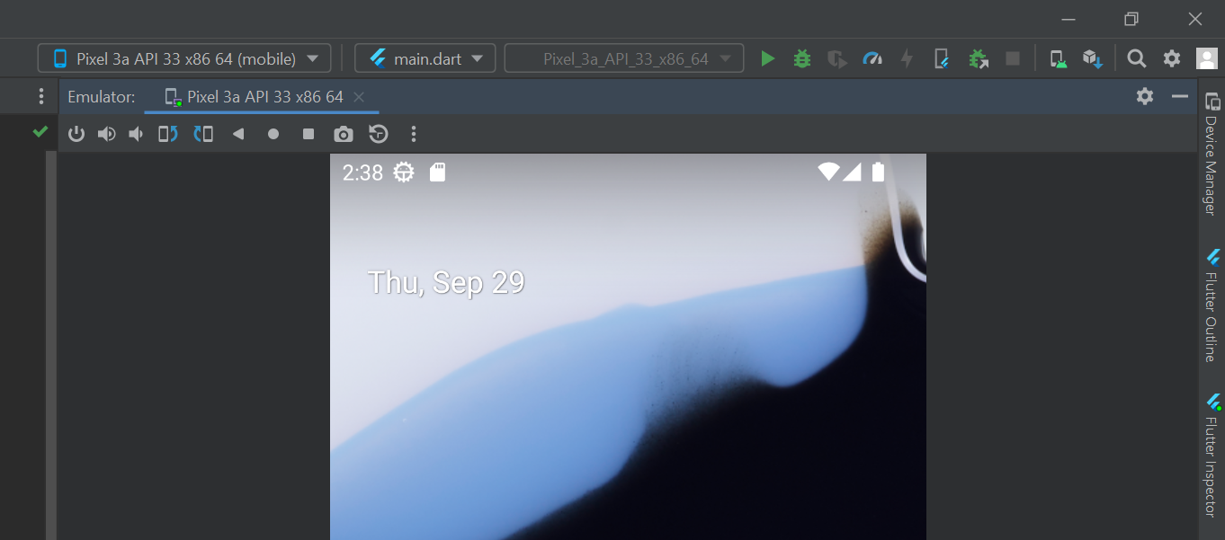
Virtuelles Gerät Speicher erweitern
Gerät auswählen und App starten
Notes:
Wenn das Gerät hochgefahren ist, Gerät auswählen und App starten

Slide 53

Virtuelles Gerät Speicher erweitern

Slide 54
Zusammenfassung
Das erstmalige Einrichten einer Entwicklungsumgebung kann aufwändig sein
Zum Programmieren braucht man eher einen ordentlichen PC
Genug Speicherplatz
Genug Rechenleistung
Wir haben alles soweit vorbereitet, dass wir jetzt mit dem Programmieren loslegen und die Sprache Dart erlernen können.

Slide 55
Fragen

